Slide 1

思想方法2
关系式法

Slide 2


1.概念：表示两种或多种物质的量在变化时成比例关系的一种简化的式子，根据关系式确定的数量关系进行化学计算的方法叫关系式法。关系式法广泛应用于两个或多个互相联系的化学式或多步反应计算。
2.意义：不仅使计算化繁为简、化难为易、减少误差，而且已知数和未知数各有固定的位置，层次分明，有助于打开解题的思路。

Slide 3
【内涵解读】
1.含义：根据多步反应或者多步转化过程中某些特定量之间的关系建立解题关系用于解题的方法。
2.类型：用关系式法解题的关键是建立关系式，建立关系式的一般途径有
(1)多步反应关系法：对没有副反应的多步连续反应，利用化学方程式之间的化学计量数关系建立关系式。

Slide 4
(2)循环反应关系法：可将几个循环反应加合，消去其中某些中间产物，建立一个总的化学方程式，根据这个总的化学方程式列关系式解题。
(3)特定关系法：利用微粒(原子)守恒建立关系式。

Slide 5
【典题训练】
1.(多步反应关系法)某硫酸厂用接触法制硫酸的生产过程中，在燃烧黄铁矿时，损失的硫的质量分数为5%，在SO₂的催化氧化过程中有92%的二氧化硫转化为三氧化硫，在吸收塔中损失SO₃的质量分数为0.6%。现有含FeS₂95%的黄铁矿100 t，问可制得98%的硫酸多少吨？

Slide 6
【解析】硫酸的工业生产，涉及多步反应过程。根据题意，几乎每一步反应过程中都有所损失，同时所给单位不统一，可以将生产过程中各种硫元素损失的质量分数全部转换为在生产过程中对FeS₂的实际利用率。
根据硫元素守恒，可得关系式：FeS₂～ 2SO₂～ 2SO₃～ 2H₂SO₄。

Slide 7
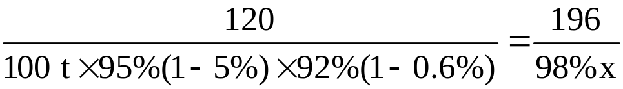
设可制得98%的硫酸质量为x。则
FeS₂ ～ 2H₂SO₄
120 196
100 t×95%(1-5%)×92%(1-0.6%) 98%x
解得x≈137.55 t。
答案：137.55 t

Slide 8
2.(循环反应关系法)将一充满NO的试管倒扣于水槽中，然后向试管中通入一定量的氧气，试管中恰好充满水。计算通入的O₂与原NO气体的体积比。

Slide 9
【解析】有关反应为2NO+O₂====2NO₂ ①
3NO₂+H₂O====2HNO₃+NO ②
这两个反应循环进行，所以通入的O₂与原NO要建立起关系式，需要进行方程式的加合。②×2+①×3则得到总的反应方程式：4NO+3O₂+ 2H₂O====4HNO₃，由此反应方程式可知NO与O₂之间的关系式。可知恰好溶于水时NO与O₂的体积比为4∶3。
答案：4∶3

Slide 10
3.(特定关系法)一定体积的KMnO₄溶液恰好能氧化一定质量的KHC₂O₄·H₂C₂O₄·2H₂O。若用0.100 0 mol·L⁻¹的NaOH溶液中和相同质量的KHC₂O₄·H₂C₂O₄·2H₂O，所需NaOH溶液的体积恰好为KMnO₄溶液的3倍，则KMnO₄溶液的浓度(mol·L⁻¹)为( )
提示：①H₂C₂O₄是二元弱酸
②10[KHC₂O₄·H₂C₂O₄]+8KMnO₄+17H₂SO₄====8MnSO₄+9K₂SO₄+40CO₂↑+
32H₂O
A.0.008 889 B.0.080 00 C.0.120 0 D.0.240 0

Slide 11
【解析】选B。根据题意，H₂C₂O₄为二元弱酸，则1 mol KHC₂O₄·H₂C₂O₄·2H₂O消耗3 mol NaOH，结合反应：
10[KHC₂O₄·H₂C₂O₄]+8KMnO₄+17H₂SO₄====8MnSO₄+9K₂SO₄+40CO₂↑+
32H₂O，可得关系式
8KMnO₄ ～ 10[KHC₂O₄·H₂C₂O₄] ～ 30NaOH。
设需要KMnO₄溶液体积为V，则需要NaOH为3V，则

Slide 12
8KMnO₄～10[KHC₂O₄·H₂C₂O₄]～30NaOH
8 30
cV 0.100 0 mol·L⁻¹×3V
解得c=0.080 00 mol·L⁻¹，因此B正确。

Slide 13

【思维建模】
1.方法的选取：
(1)在多步连续进行的化学反应中 多步反应关系法。
(2)在循环反应中，某物质在前面生成，在后续反应又被消耗 循环反应关系法。
(3)在多个反应或溶液稀释等过程中某元素守恒 特定关系式法。

Slide 14
2.解题流程：
(1)多步反应关系法。
①写出各步反应的化学方程式。
②根据化学方程式找出作为“中介”的物质，并确定最初反应物、中介物质、最终生成物之间的量的关系。
③确定最初反应物和最终生成物量的关系。
④根据已知条件及关系式列出比例式计算求解。

Slide 15
(2)循环反应关系法。
①写出各步反应的化学方程式。
②将各步反应的化学方程式进行加合，消去中间产物得到总反应方程式。
③根据总反应方程式建立关系式进行求算。
(3)特定关系式法。
①寻找反应过程或溶液稀释过程中某元素的守恒关系。
②找到反应或操作过程的关系式。
③根据已知条件及关系式列出等式计算求解。

Slide 16
【加固训练】1.常温下，往H₂O₂溶液中滴加少量FeSO₄溶液，可发生如下两个反应：①2Fe²⁺+H₂O₂+2H⁺====2Fe³⁺+2H₂O；②2Fe³⁺+H₂O₂==== 2Fe²⁺+O₂↑+2H⁺，下列说法不正确的是( )
A.H₂O₂在上述两个反应中都只作氧化剂
B.在H₂O₂分解过程中，溶液c(H⁺)不变
C.在H₂O₂分解过程中，Fe²⁺和Fe³⁺的总量保持不变
D.H₂O₂生产过程要严格避免混入Fe²⁺

Slide 17
【解析】选A。在反应①中氧元素的化合价由-1价降低到-2价，被还原，是氧化剂，在反应②中氧元素的化合价由-1价升高到0价，被氧化，是还原剂，故A错误；把两反应相加，可得总反应为2H₂O₂====
2H₂O+O₂↑，溶液中c(H⁺)不变，故B正确；反应过程中，Fe²⁺起到催化作用，因此Fe²⁺和Fe³⁺的总量保持不变，故C正确；Fe²⁺为H₂O₂分解的催化剂，可导致H₂O₂分解，所以H₂O₂生产过程要严格避免混入Fe²⁺，故D正确。

Slide 18
2.在O₂中灼烧0.44 g S和Fe组成的化合物，使其中的S全部转变为
SO₂，把这些SO₂全部氧化转变为H₂SO₄。这些H₂SO₄可以用20 mL
0.50 mol·L⁻¹NaOH溶液完全中和。则原化合物中S的质量分数为( )
A.18% B.46% C.53% D.36%

Slide 19
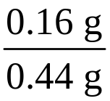
【解析】选D。全部反应过程中，各物质的量的关系可用下式表示：
S ～ SO₂～ SO₃～ H₂SO₄～ 2NaOH
32 g 2 mol
x 0.02 L×0.50 mol·L⁻¹
解得x=0.16 g。
因此原化合物中硫的质量分数为 ×100%≈36%。

Slide 20


3.为测定某石灰石中CaCO₃的质量分数，称取Wg石灰石样品，加入过量的浓度为6 mol·L⁻¹的盐酸，使它完全溶解，加热煮沸，除去溶解的CO₂，再加入足量的草酸铵[(NH₄)₂C₂O₄]溶液后，慢慢加入氨水降低溶液的酸度，则析出草酸钙沉淀，离子方程式为 +Ca²⁺====
CaC₂O₄↓，过滤出CaC₂O₄后，用稀硫酸溶解：CaC₂O₄+H₂SO₄====H₂C₂O₄
+CaSO₄，再用蒸馏水稀释溶液至V₀mL。取出V₁mL用amol·L⁻¹的KMnO₄酸性溶液滴定，此时发生反应：2 +5H₂C₂O₄+6H⁺====2Mn²⁺+
10CO₂↑+8H₂O，若滴定终点时消耗amol·L⁻¹的KMnO₄V₂mL，计算样品中CaCO₃的质量分数。

Slide 21
【解析】本题涉及化学方程式或离子方程式为
CaCO₃+2HCl====CaCl₂+H₂O+CO₂↑
+Ca²⁺====CaC₂O₄↓
CaC₂O₄+H₂SO₄====H₂C₂O₄+CaSO₄
2 +5H₂C₂O₄+6H⁺====2Mn²⁺+10CO₂↑+8H₂O

Slide 22

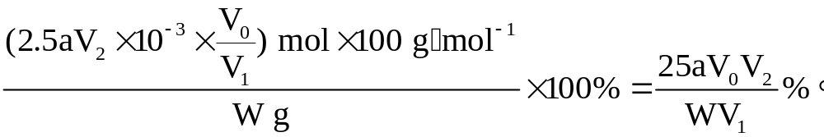
由方程式可以得出相应的关系式：
5CaCO₃～5Ca²⁺～5CaC₂O₄～5H₂C₂O₄～2
5 2
n₁(CaCO₃) aV₂×10⁻³mol
n₁(CaCO₃)=2.5aV₂×10⁻³mol，
样品中：n(CaCO₃)=2.5aV₂×10⁻³× mol，
则：w(CaCO₃)=

Slide 23
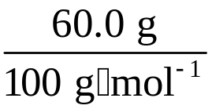
4.将23.0 g石英与60.0 g石灰石在高温下灼烧，试求产生的气体在标准状况下的体积。
【解析】高温条件下SiO₂与石灰石可发生反应：CaCO₃+SiO₂ CaSiO₃+CO₂↑，若石灰石过量，过量的石灰石可发生分解：CaCO₃
CaO+CO₂↑。因此不论CaCO₃过量与否，最终1 mol CaCO₃会产生1 mol CO₂。则：n(CO₂)=n(CaCO₃)= =0.600 mol，
V(CO₂)=22.4 L·mol⁻¹×0.600 mol≈13.4 L。
高温
====
高温
====

